Slide 1
Elektronlarning radiatsion tormozlanishi.Tormozlanish nurlanishi. Bete-Gaytler formulasi. Radiatsion uzunlik. Kritik energiya.
QABUL QILDI:XOSHIMJONOV XURSHIDBEK
TOPSHIRDI:ABDULLAYEVA E’ZOZA
TO’XTAYEVA CHAROS

Slide 2
REJA:
Elektronlarning radiatsion tormozlanishi.Tormozlanish nurlanishi.
Bete-Gaytler formulasi.
Radiatsion uzunlik.
Kritik energiya.
Xulosa.

Slide 3
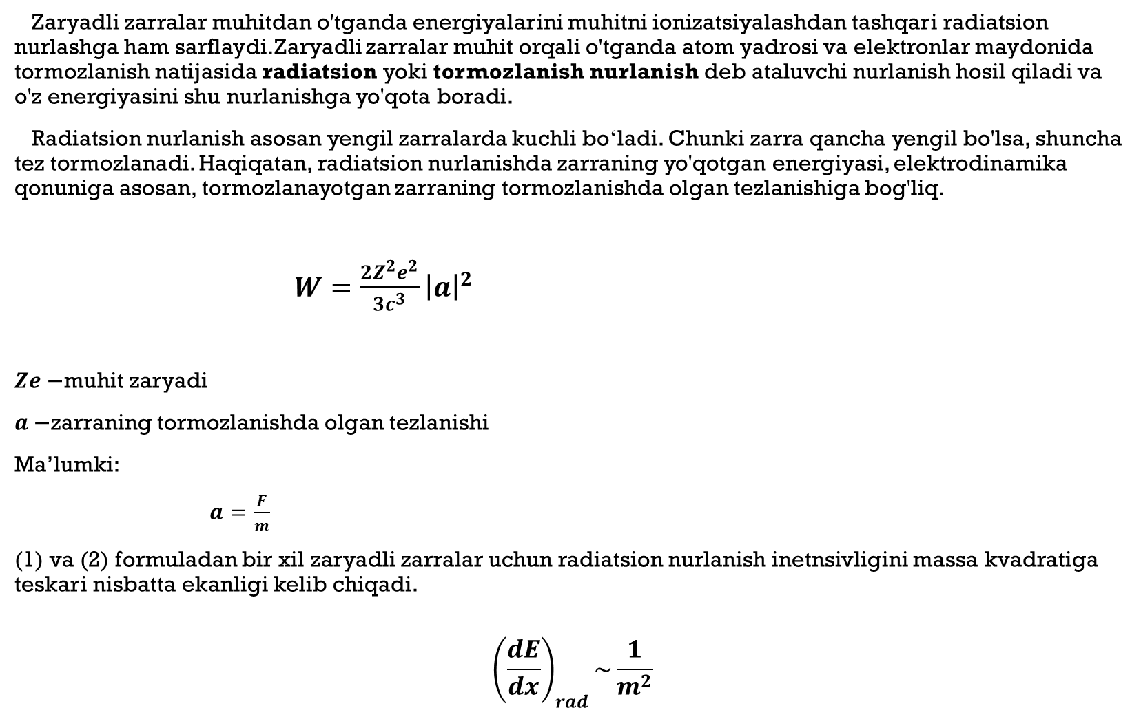
Zaryadli zarralar muhitdan o'tganda energiyalarini muhitni ionizatsiyalashdan tashqari radiatsion nurlashga ham sarflaydi.Zaryadli zarralar muhit orqali o'tganda atom yadrosi va elektronlar maydonida tormozlanish natijasida radiatsion yoki tormozlanish nurlanish deb ataluvchi nurlanish hosil qiladi va o'z energiyasini shu nurlanishga yo'qota boradi.
Radiatsion nurlanish asosan yengil zarralarda kuchli boʻladi. Chunki zarra qancha yengil bo'lsa, shuncha tez tormozlanadi. Haqiqatan, radiatsion nurlanishda zarraning yo'qotgan energiyasi, elektrodinamika qonuniga asosan, tormozlanayotgan zarraning tormozlanishda olgan tezlanishiga bog'liq.
$W=\frac{{2Z}^{2}e^{2}}{3c^{3}}{\left|a\right|}^{2}$
$Ze−$muhit zaryadi
$a−$zarraning tormozlanishda olgan tezlanishi
Ma’lumki:
$a=\frac{F}{m}$
(1) va (2) formuladan bir xil zaryadli zarralar uchun radiatsion nurlanish inetnsivligini massa kvadratiga teskari nisbatta ekanligi kelib chiqadi.
$${\left(\frac{dE}{dx}\right)}_{rad}\sim \frac{1}{m^{2}}$$

Slide 4
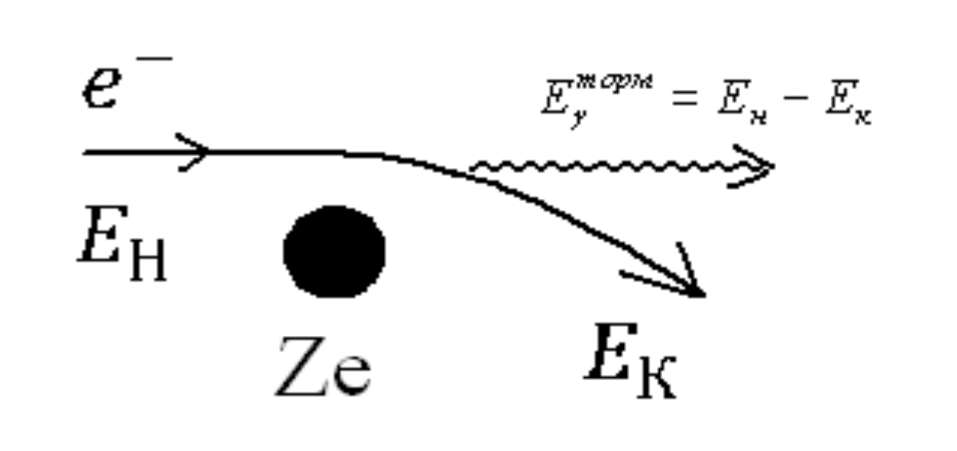
Tormozlanish nurlanishi. Zaryadlangan zarra yadro va atom elektronlari maydonida tormozlanganda chiqaradigan elektromagnit nurlanish (1-rasm) tormozlanish nurlanishi deb ataladi.
Tormozlanish nurlanishi keng energiya diapazoniga ega — bir necha (keV) dan (GeV) gacha bo’ladi. (garchi nazariy jihatdan foton energiyasining yuqori chegarasi cheklanmagan bo‘lsa ham).Tormozlanish nurlanishi tarkibidan rentgen nurlanish sohasi ajratiladi, u bir necha keV dan yuzlab keV gacha bo‘lgan oraliqni qamrab oladi.
1-rasm. Elektronning tormozlanish nurlanishi.

Slide 5
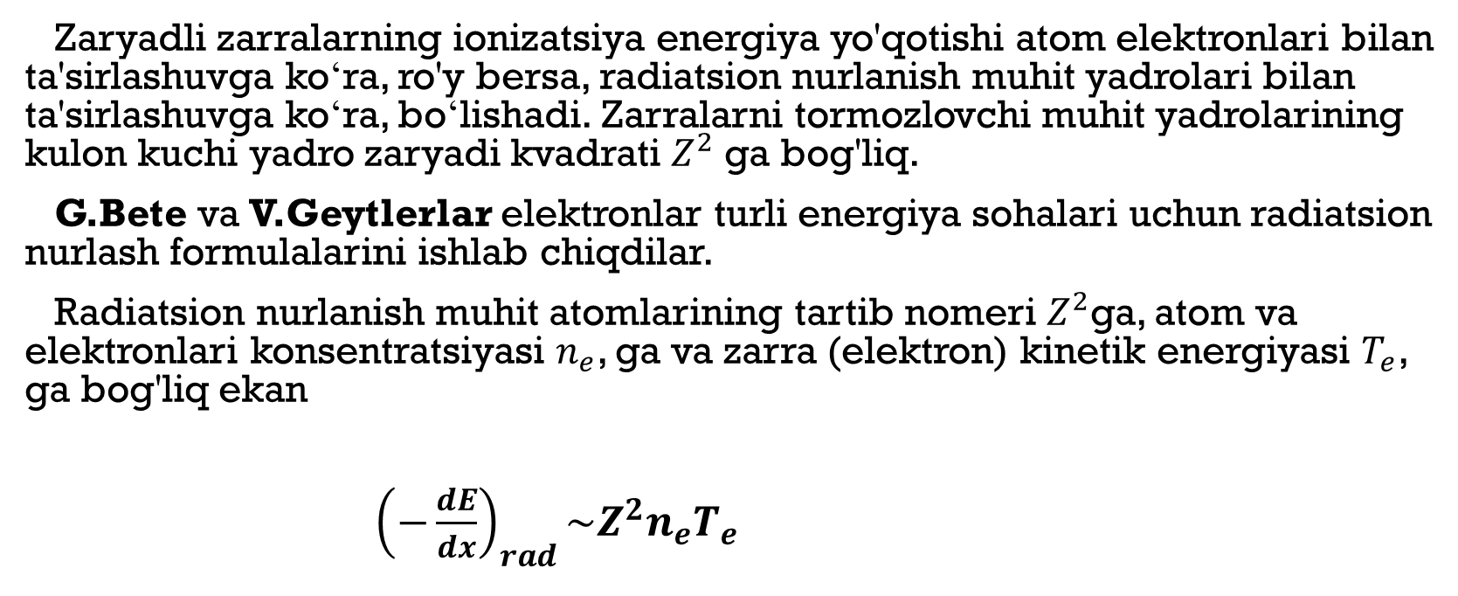
Zaryadli zarralarning ionizatsiya energiya yo'qotishi atom elektronlari bilan ta'sirlashuvga koʻra, ro'y bersa, radiatsion nurlanish muhit yadrolari bilan ta'sirlashuvga koʻra, boʻlishadi. Zarralarni tormozlovchi muhit yadrolarining kulon kuchi yadro zaryadi kvadrati $Z^{2}$ ga bog'liq.
G.Bete va V.Geytlerlar elektronlar turli energiya sohalari uchun radiatsion nurlash formulalarini ishlab chiqdilar.
Radiatsion nurlanish muhit atomlarining tartib nomeri $Z^{2}$ga, atom va elektronlari konsentratsiyasi $n_{e}$, ga va zarra (elektron) kinetik energiyasi $T_{e}$, ga bog'liq ekan
${\left(−\frac{dE}{dx}\right)}_{rad}\sim Z^{2}n_{e}T_{e}$

Slide 6
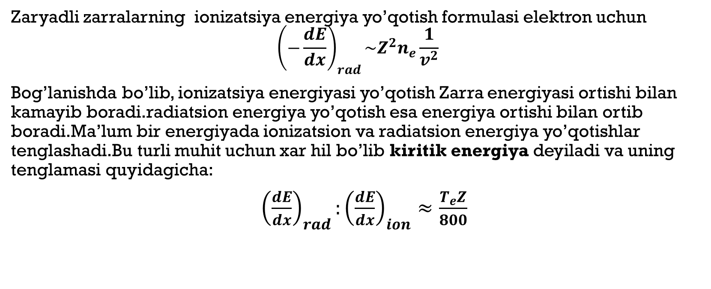
Zaryadli zarralarning ionizatsiya energiya yo’qotish formulasi elektron uchun
$${\left(−\frac{dE}{dx}\right)}_{rad}\sim Z^{2}n_{e}\frac{1}{v^{2}}$$
Bog’lanishda bo’lib, ionizatsiya energiyasi yo’qotish Zarra energiyasi ortishi bilan kamayib boradi.radiatsion energiya yo’qotish esa energiya ortishi bilan ortib boradi.Ma’lum bir energiyada ionizatsion va radiatsion energiya yo’qotishlar tenglashadi.Bu turli muhit uchun xar hil bo’lib kiritik energiya deyiladi va uning tenglamasi quyidagicha:
${\left(\frac{dE}{dx}\right)}_{rad}:{\left(\frac{dE}{dx}\right)}_{ion}≈\frac{T_{e}Z}{800}$

Slide 7
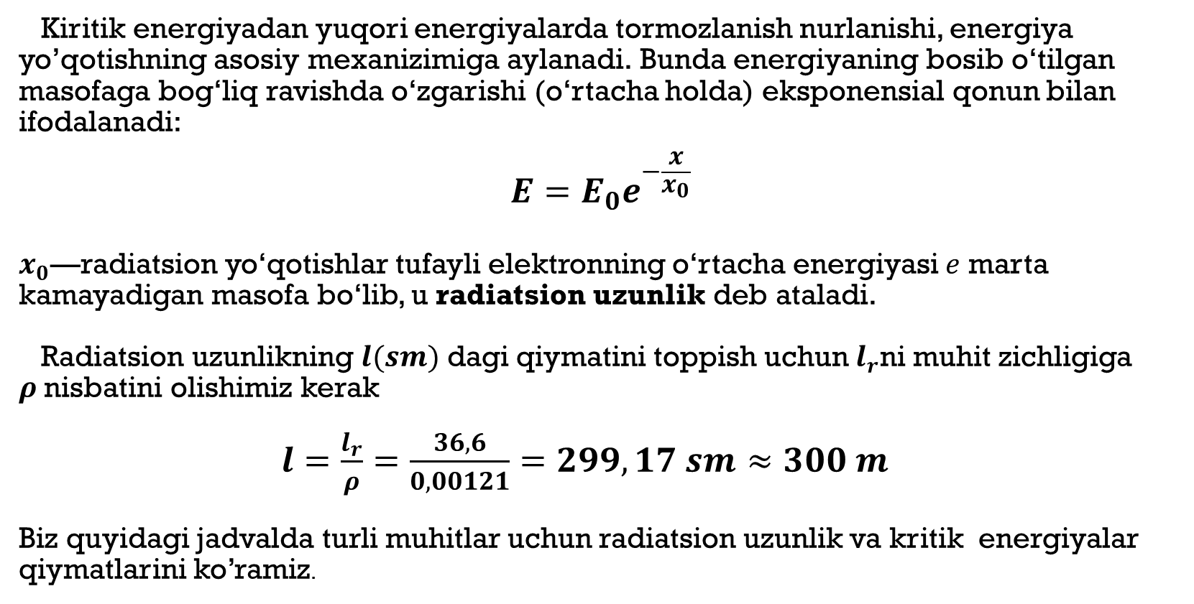
Kiritik energiyadan yuqori energiyalarda tormozlanish nurlanishi, energiya yo’qotishning asosiy mexanizimiga aylanadi. Bunda energiyaning bosib o‘tilgan masofaga bog‘liq ravishda o‘zgarishi (o‘rtacha holda) eksponensial qonun bilan ifodalanadi:
$$E=E_{0}e^{−\frac{x}{x_{0}}}$$
$x_{0}$—radiatsion yo‘qotishlar tufayli elektronning o‘rtacha energiyasi $e$ marta kamayadigan masofa bo‘lib, u radiatsion uzunlik deb ataladi.
Radiatsion uzunlikning $l(sm)$ dagi qiymatini toppish uchun $l_{r}$ni muhit zichligiga $ρ$nisbatini olishimiz kerak
$l=\frac{l_{r}}{ρ}=\frac{36,6}{0,00121}=299,17 sm≈300 m$
Biz quyidagi jadvalda turli muhitlar uchun radiatsion uzunlik va kritik energiyalar qiymatlarini ko’ramiz.

Slide 8
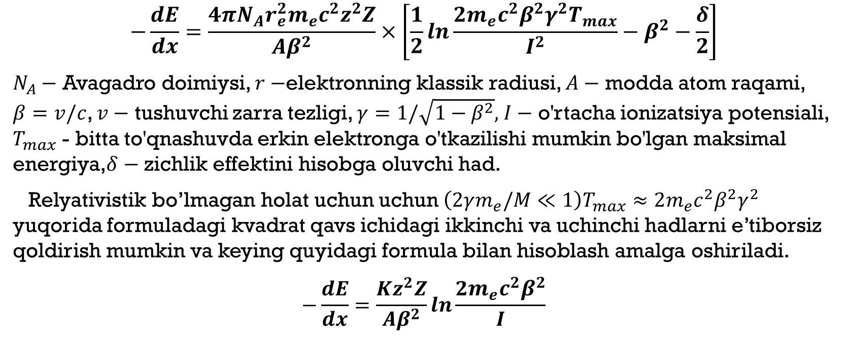
$$−\frac{dE}{dx}=\frac{4πN_{A}r_{e}^{2}m_{e}c^{2}z^{2}Z}{Aβ^{2}}×\left[\frac{1}{2}ln\frac{2m_{e}c^{2}β^{2}γ^{2}T_{max}}{I^{2}}−β^{2}−\frac{δ}{2}\right]$$
$N_{A}−$ Avagadro doimiysi, $r−$elektronning klassik radiusi, $A−$ modda atom raqami, $β=v/c$, $v−$ tushuvchi zarra tezligi, $γ=1/\sqrt{1−β^{2}}$, $I−$ o'rtacha ionizatsiya potensiali, $T_{max}$ - bitta to'qnashuvda erkin elektronga o'tkazilishi mumkin bo'lgan maksimal energiya,$δ−$ zichlik effektini hisobga oluvchi had.
Relyativistik bo’lmagan holat uchun uchun $\left(2γm_{e}/M≪1\right)T_{max}≈$ $2m_{e}c^{2}β^{2}γ^{2}$ yuqorida formuladagi kvadrat qavs ichidagi ikkinchi va uchinchi hadlarni e’tiborsiz qoldirish mumkin va keying quyidagi formula bilan hisoblash amalga oshiriladi.
$$−\frac{dE}{dx}=\frac{Kz^{2}Z}{Aβ^{2}}ln\frac{2m_{e}c^{2}β^{2}}{I}$$

Slide 9
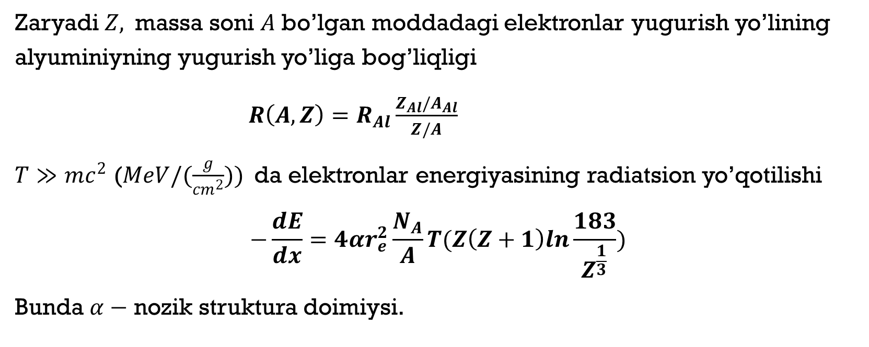
Zaryadi $Z,$massa soni $A$bo’lgan moddadagi elektronlar yugurish yo’lining alyuminiyning yugurish yo’liga bog’liqligi
$R\left(A,Z\right)=R_{Al}\frac{Z_{Al}/A_{Al}}{Z/A}$
$T≫mc^{2}$ ($MeV/(\frac{g}{{cm}^{2}}))$da elektronlar energiyasining radiatsion yo’qotilishi
$$−\frac{dE}{dx}=4αr_{e}^{2}\frac{N_{A}}{A}T(Z\left(Z+1\right)ln\frac{183}{Z^{\frac{1}{3}}})$$
Bunda $α−$ nozik struktura doimiysi.

Slide 10

$$−\frac{dE}{dx}=\frac{T}{l_{rad}}$$
$l_{rad}−$radiatsion uzunlik $(\frac{g}{{cm}^{2}})$
$$−\frac{1}{l_{rad}}=4αr_{e}^{2}\frac{N_{A}}{A}(Z\left(Z+1\right)ln\frac{183}{Z^{\frac{1}{3}}})$$

Slide 11
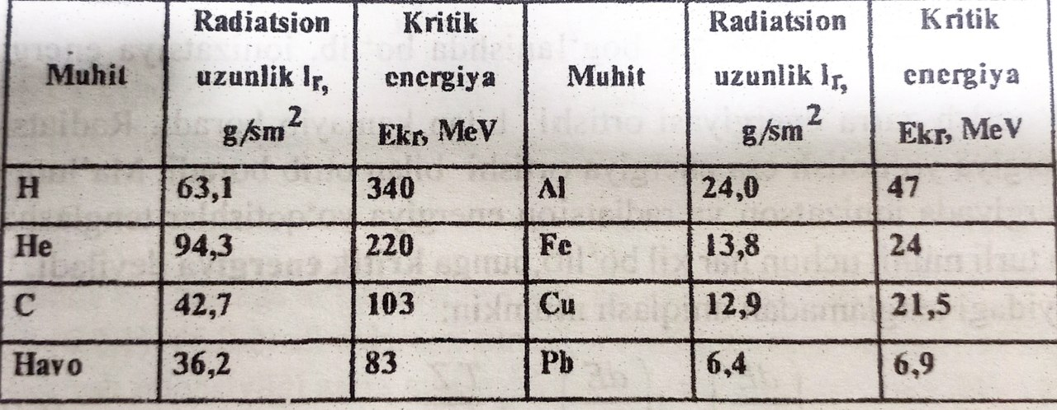

Slide 12
XULOSA
Elektronlar modda ichida harakatlanganda energiyasini yo‘qotib, tormozlanadi va natijada tormozlanish nurlanishi hosil bo‘ladi. Bu jarayon Bete–Geytler formulasi bilan tavsiflanadi. Radiatsion uzunlik elektron energiyasining kamayish tezligini bildiradi, kritik energiya esa ionizatsiya va nurlanish yo‘qotishlari tenglashadigan nuqtadir.

Slide 13
FOYDALANILGAN ADABIYOTLAR
Т.M.MO‘MINOV, A.B.XOLIQULOV, SH.X.XUSHMURODOV “ Atom yadrosi va elementar zarralar fizikasi” Toshkent-2009, 212-216betlar.
S.POLVONOV, E.BOZOROV,Z.KANOKOV “ATOM YADROSI VA ELEMENTAR ZARRALAR FIZIKASA”Toshkent-2019,93-96 betlar.
ASTAPOV “Yadro fizikasi kursidan masalalar to’plami” Toskent-2023, 20-bet

Slide 14
E’TIBORINGIZ UCHUN RAHMAT!

